Slide 1


Slide 2

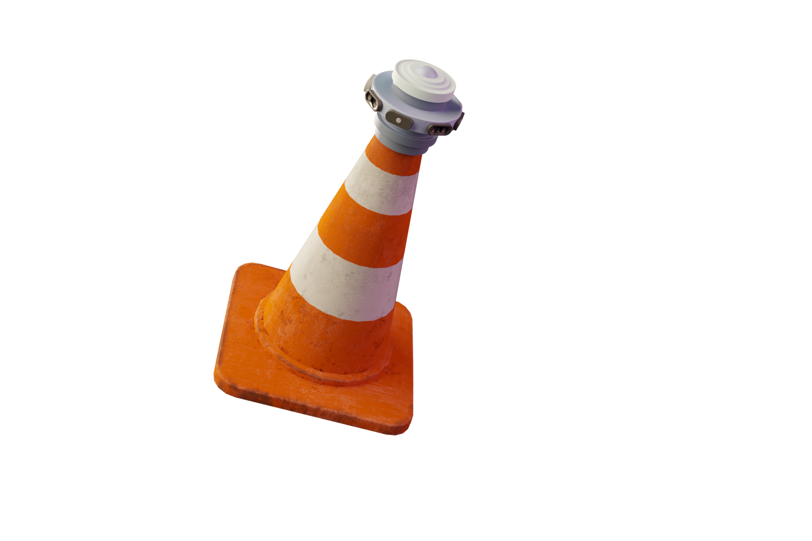

Slide 3


Slide 4
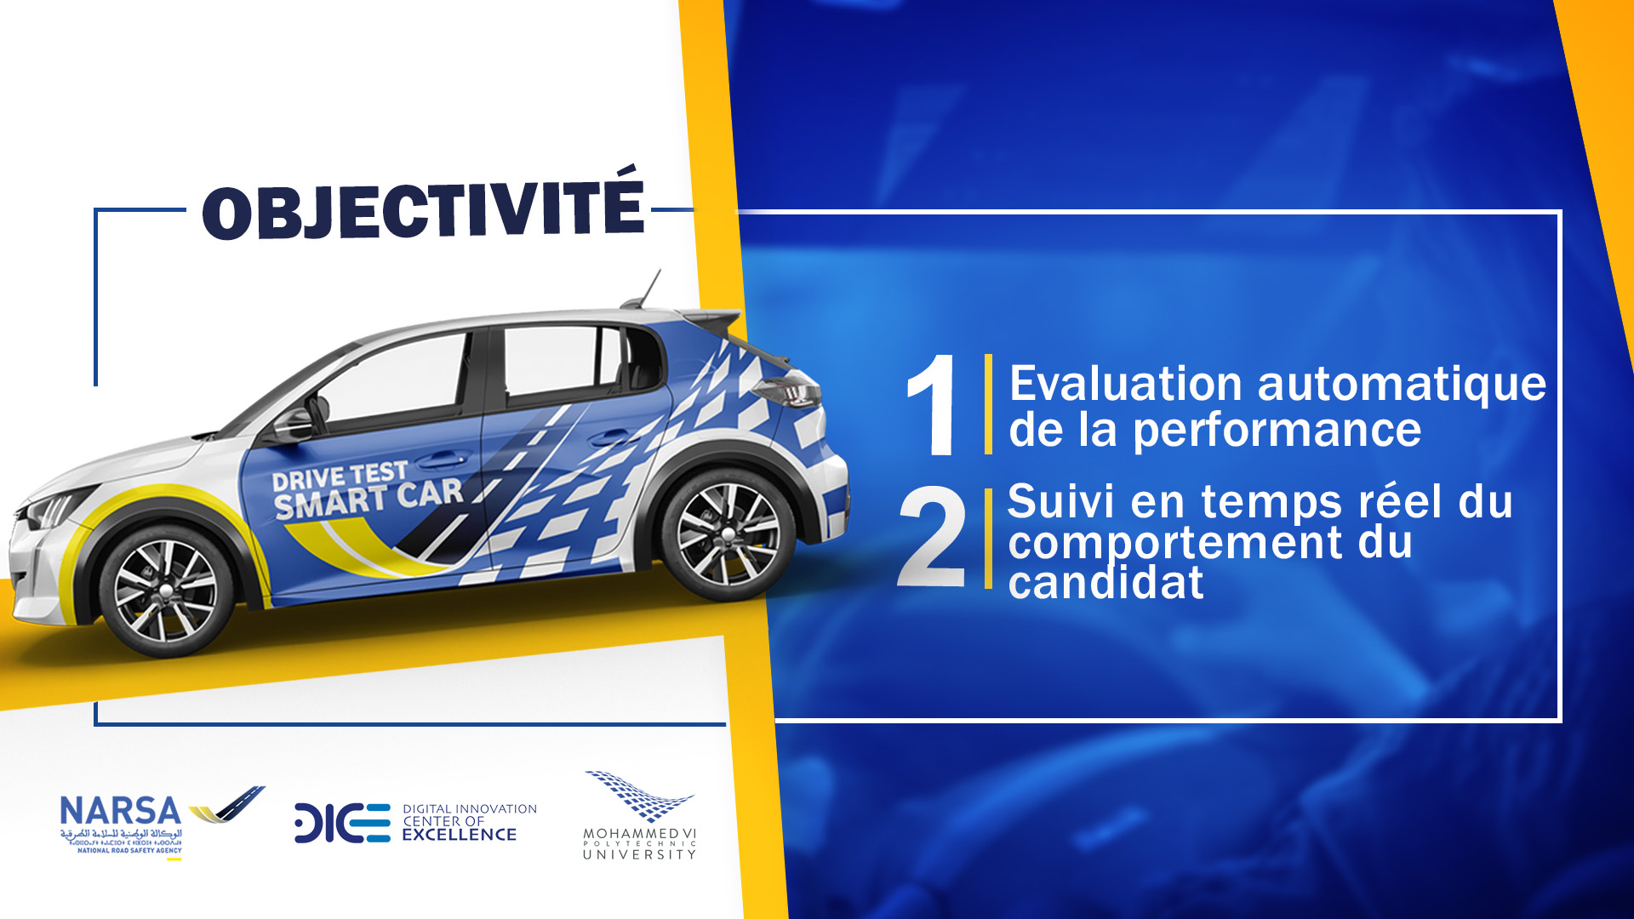

Slide 5


Slide 6


Slide 7
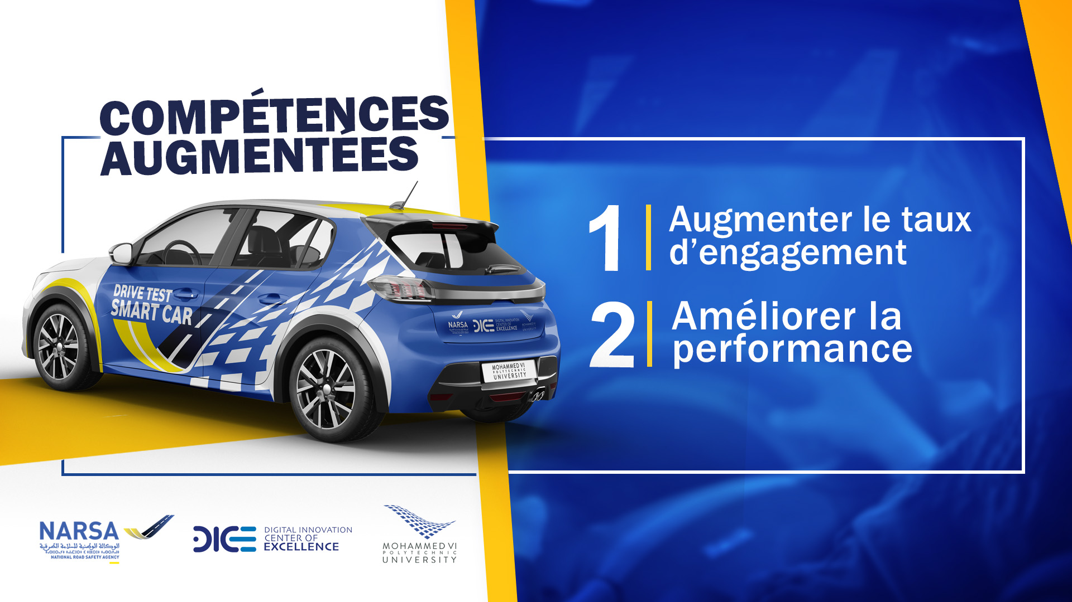

Slide 8


Slide 9
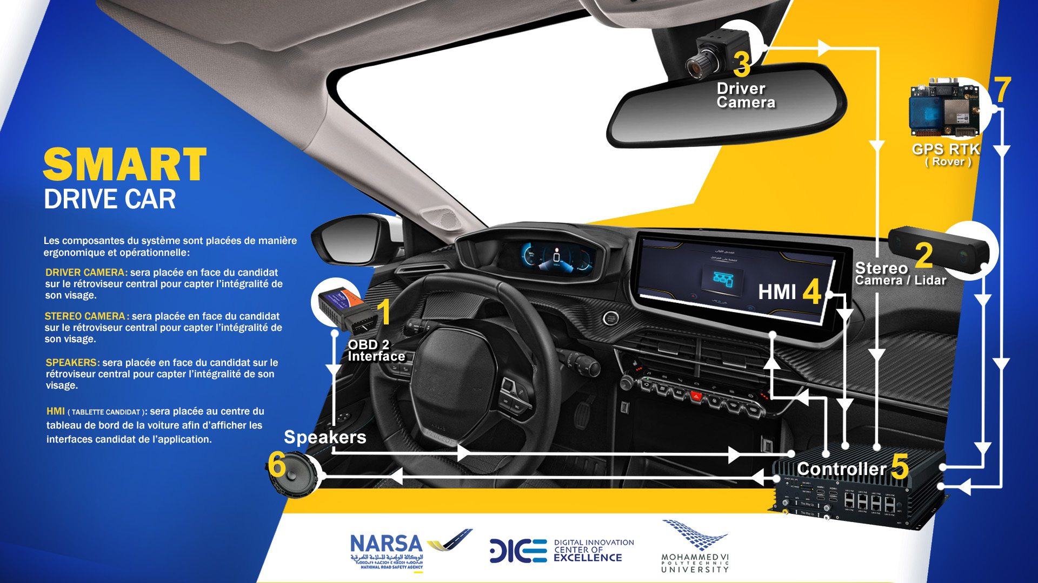

Slide 10
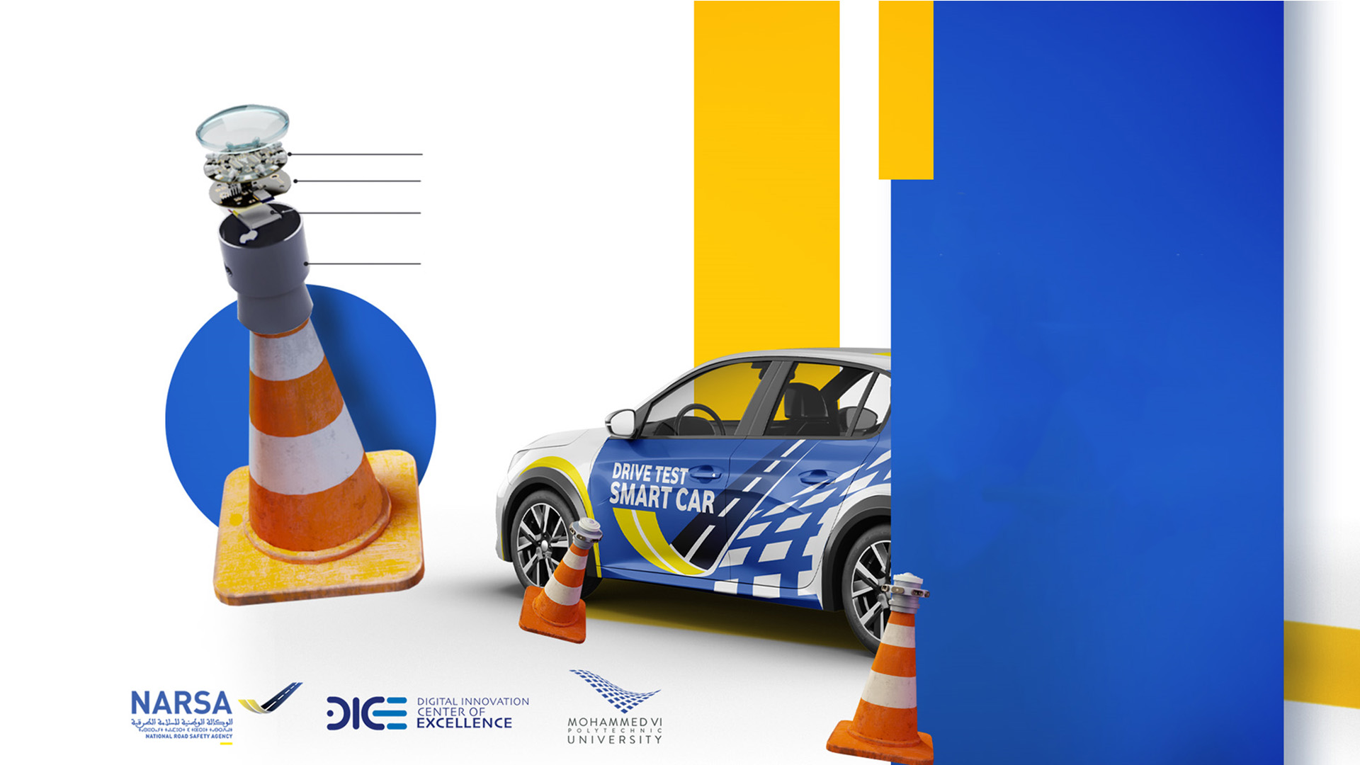


Mesure de distance
Détection de chocs
Dépassement de lignes
Le système se compose de plusieurs blocs placés de manière ergonomique et opérationnelle :
- Mesure de distance :Pour indiquer l’état du cône via les LEDs RGB.
- Détection de chocs : Cette carte est dotée d’une unité de traitement qui permet d'interpréter, de coordonner et d'exécuter les différentes fonctionnalités.
- Dépassement de lignes : Pour alimenter les différents blocs de la solution.
- Reconfigurable pour différents scenarios
Reconfigurable pour différents scenarios

Slide 11
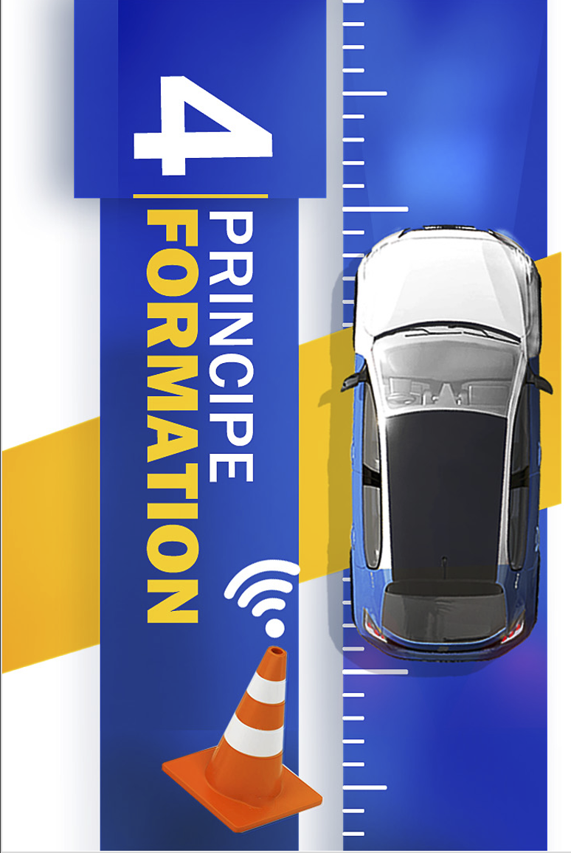
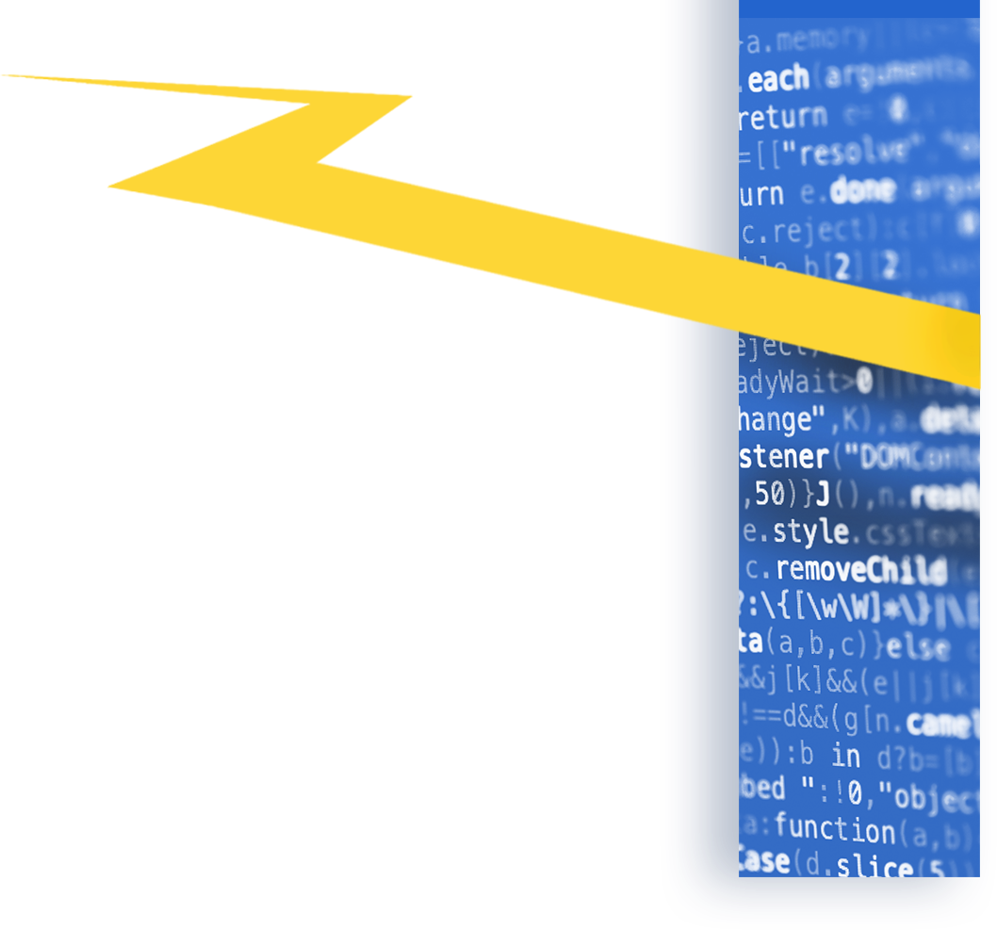

Candidat
Le condidat se presente au centre d’examen

Slide 12
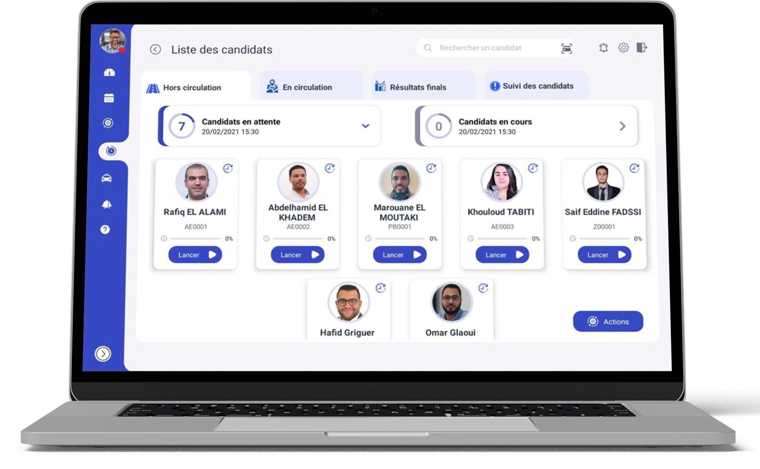
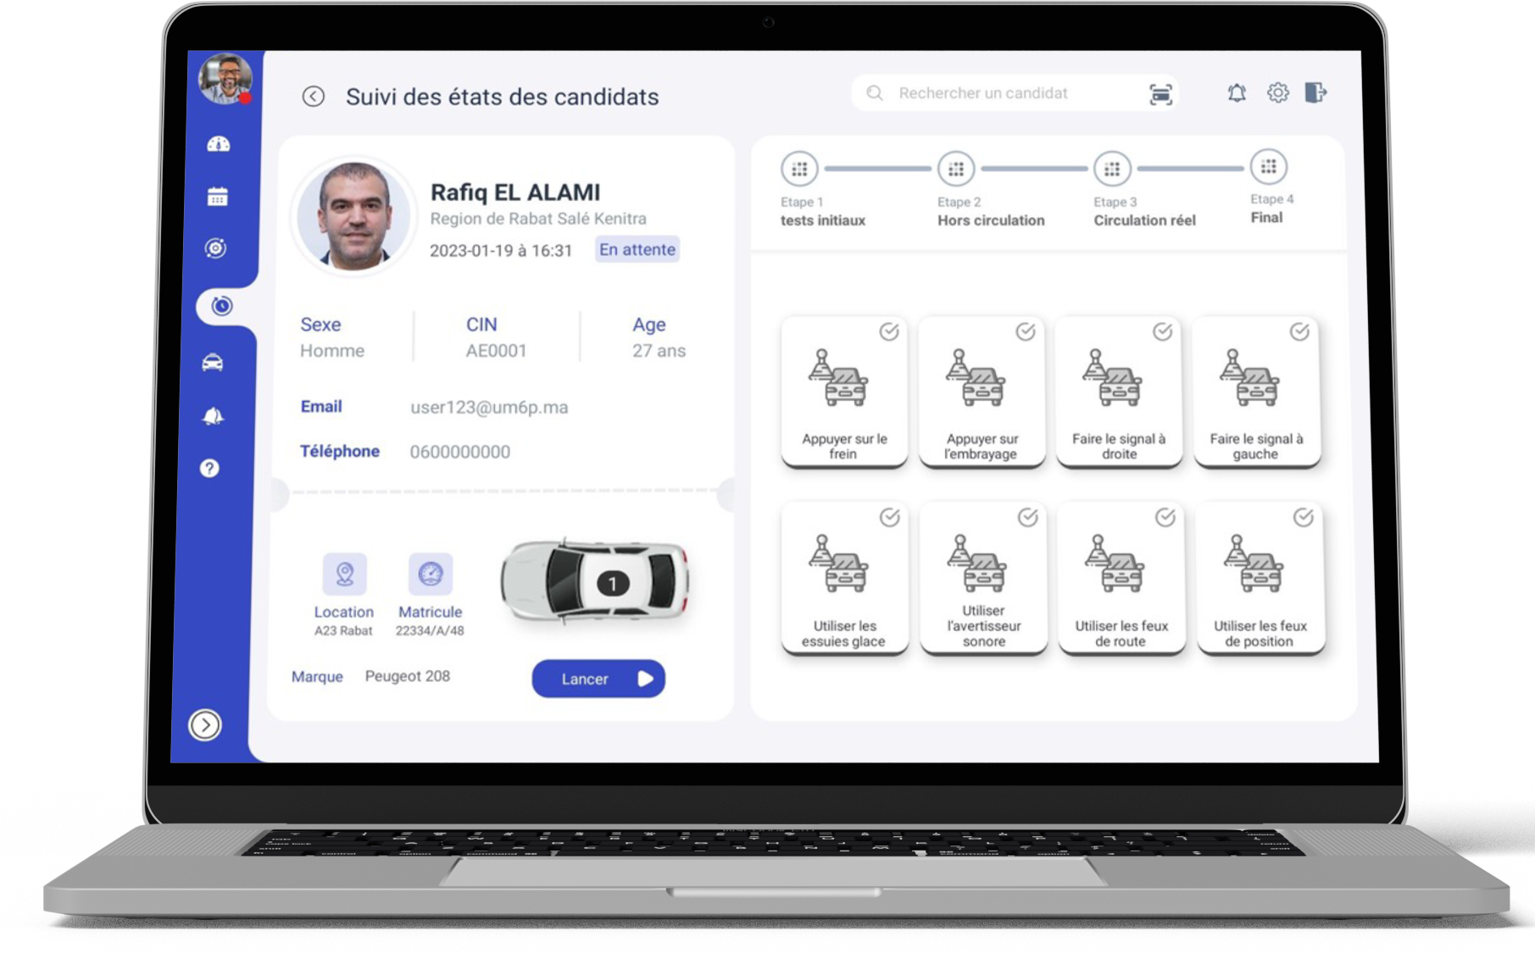
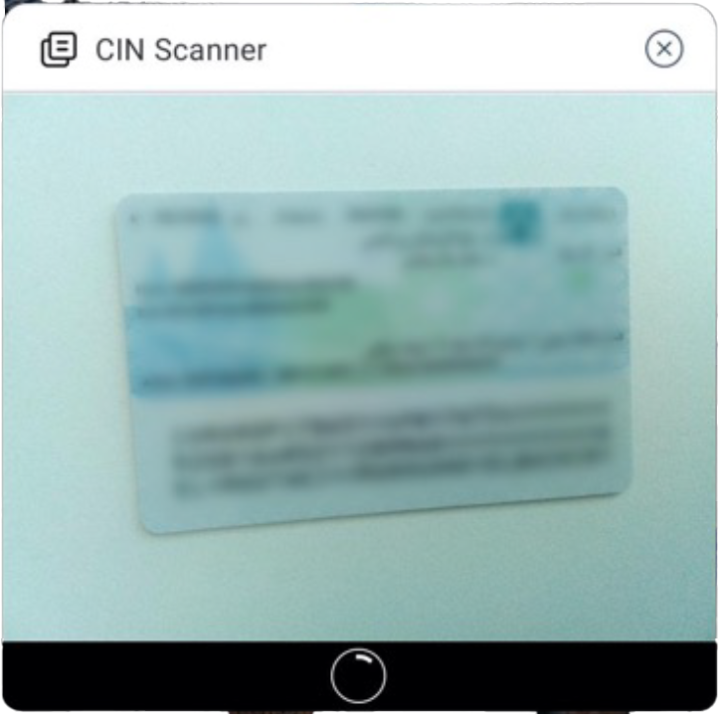
Vérifier la validité des informations du candidat
INTERFACE
EXAMINATEUR
Examinateur
Presentation du condidat et verification de son existance sur la liste des candidats
Avant le début de l’épreuve,l’examinateur doit vérifier la validité des infromations du candidat
Lancement de l'épreuve et affectation aléatoire de la voiture

Slide 13



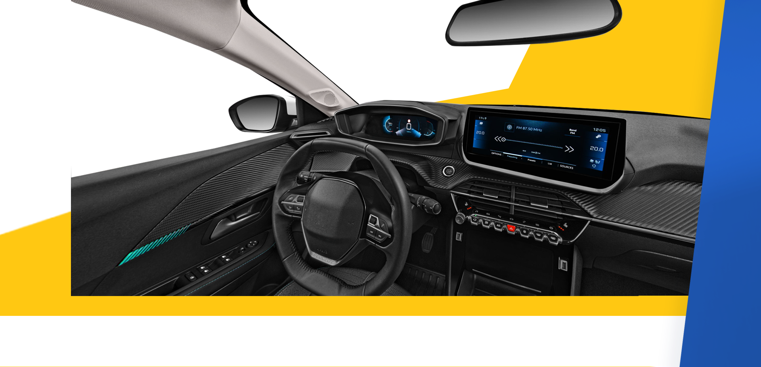
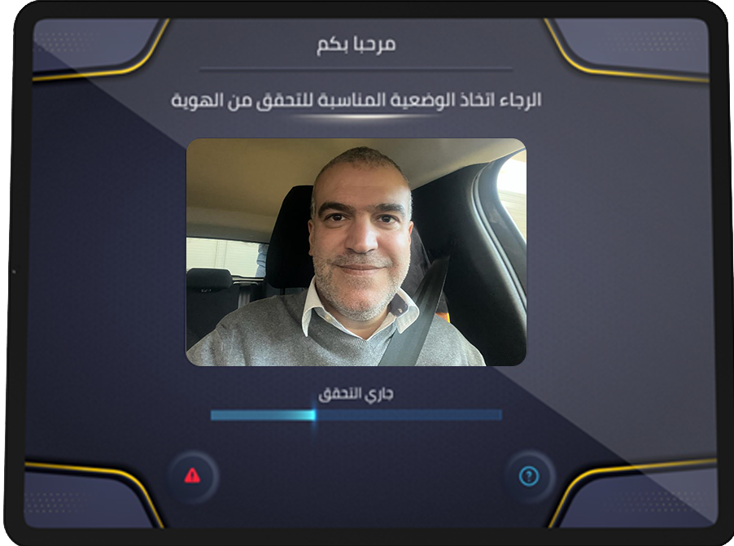
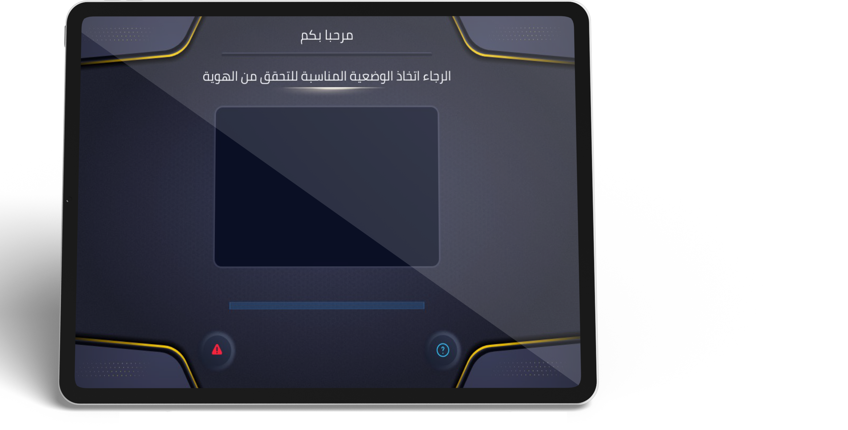
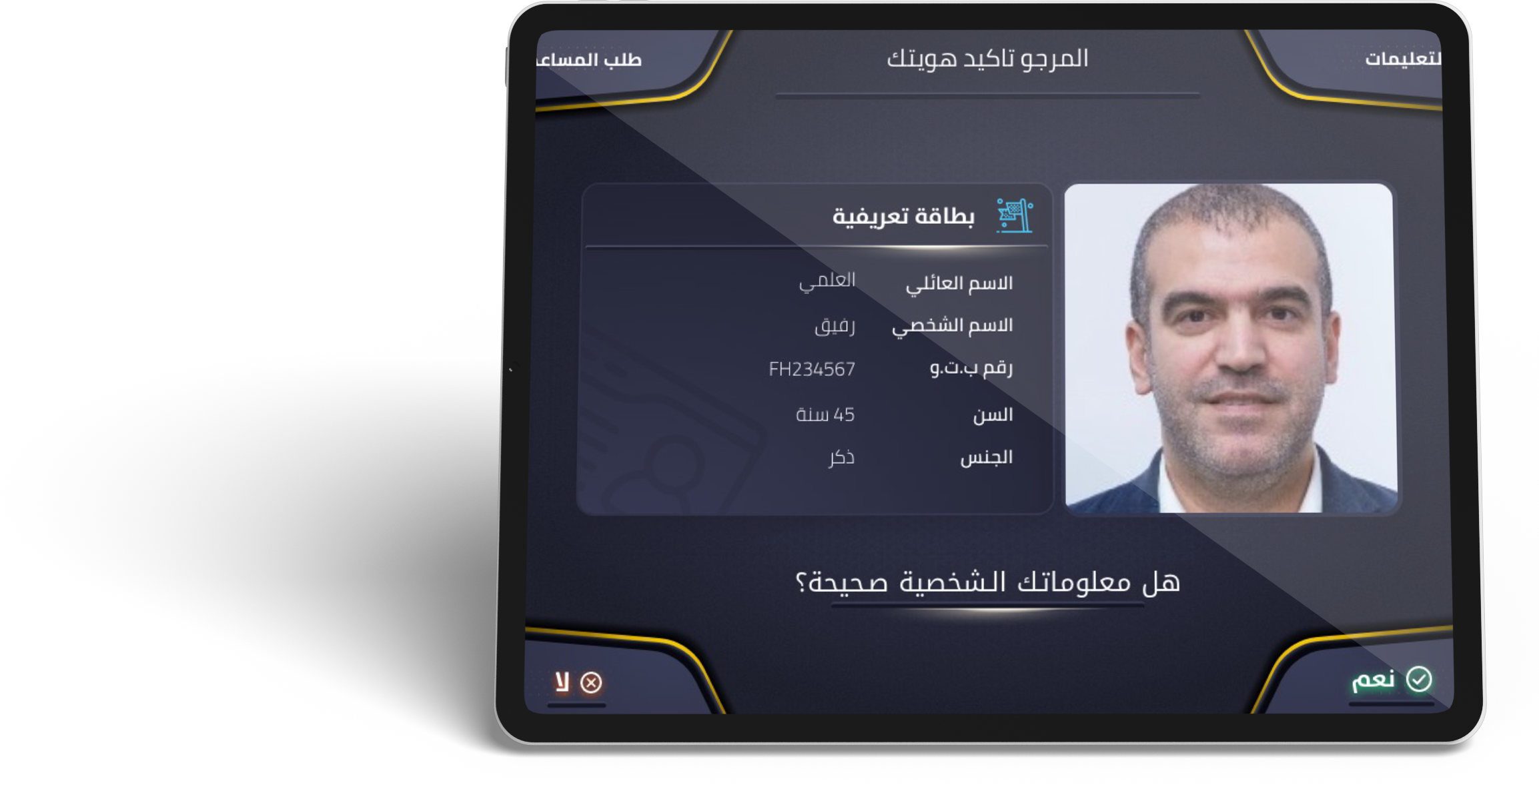
INTERFACE
CANDIDAT
L'interface d'authentification par reconnaissance faciale
Positionnement pour la vérification d'authentification
La validation de l'authentification

Slide 14
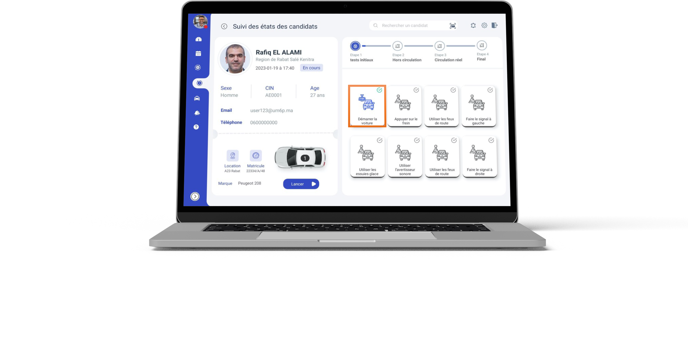
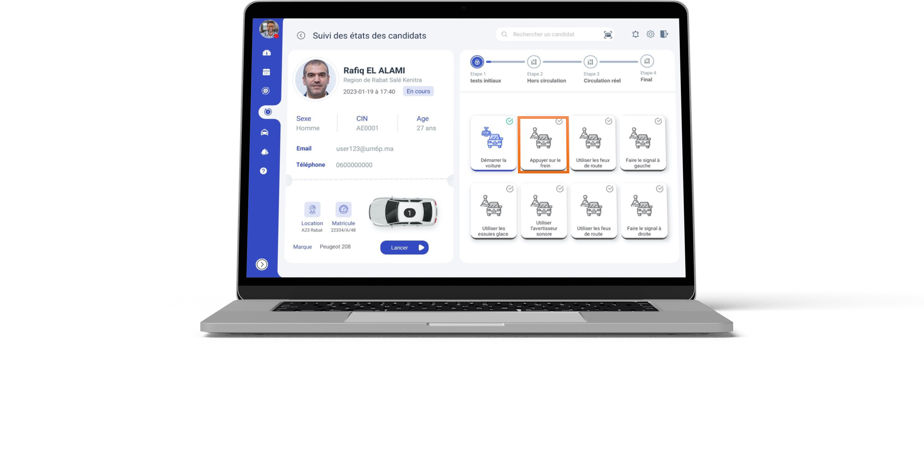

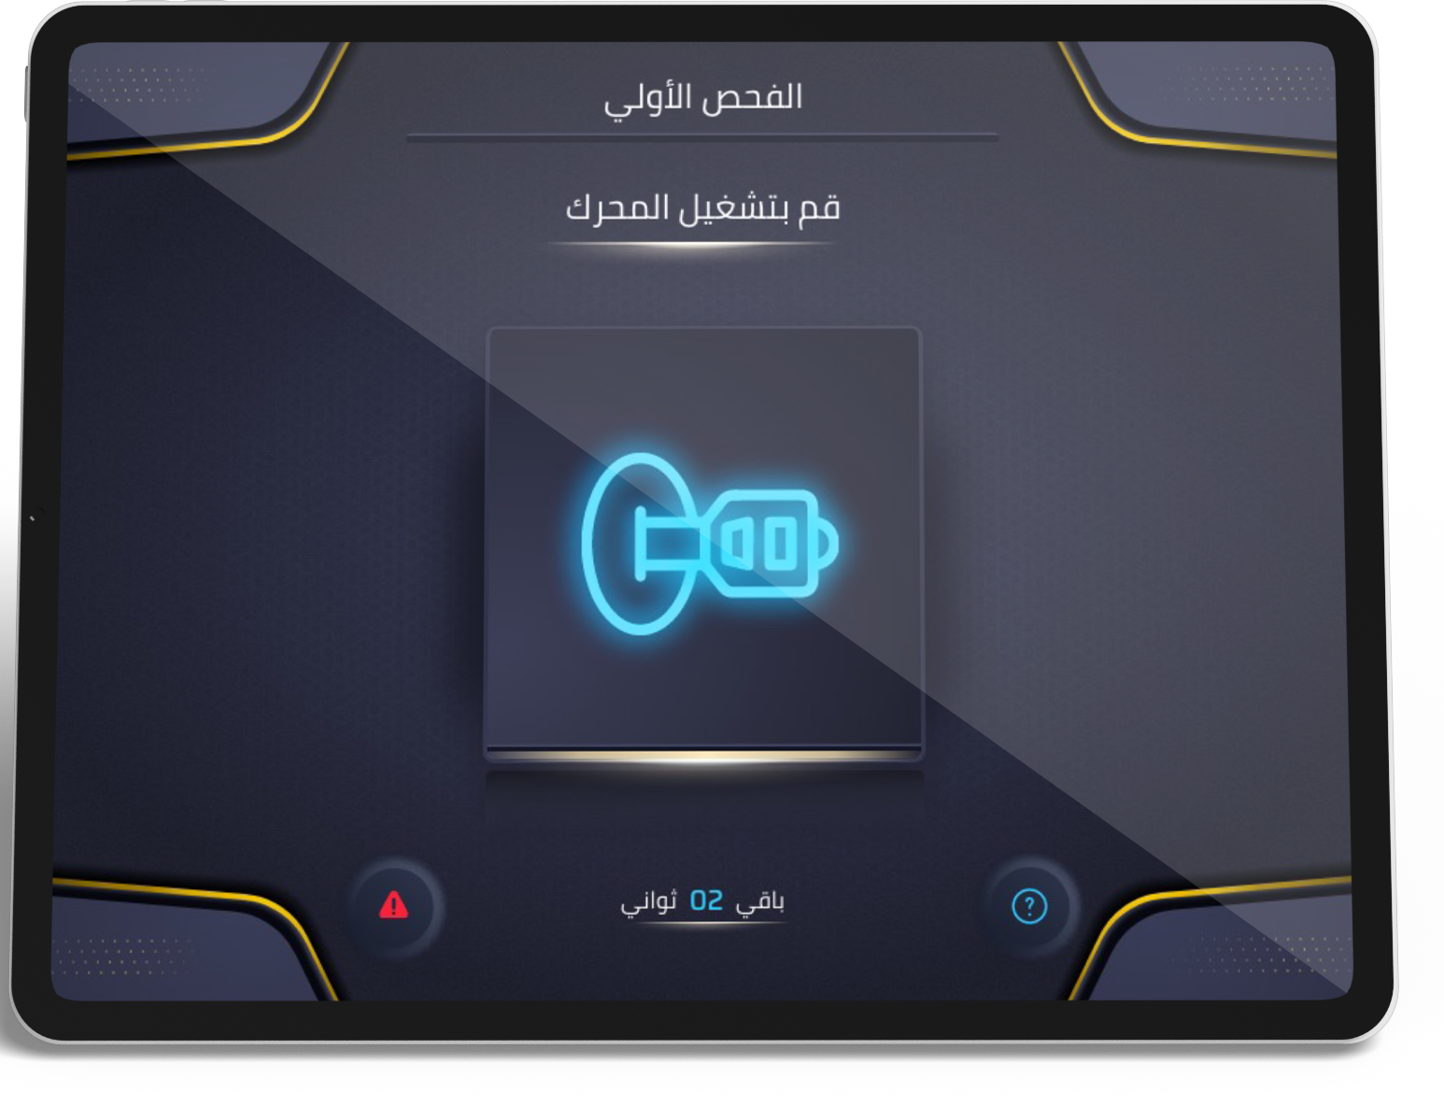
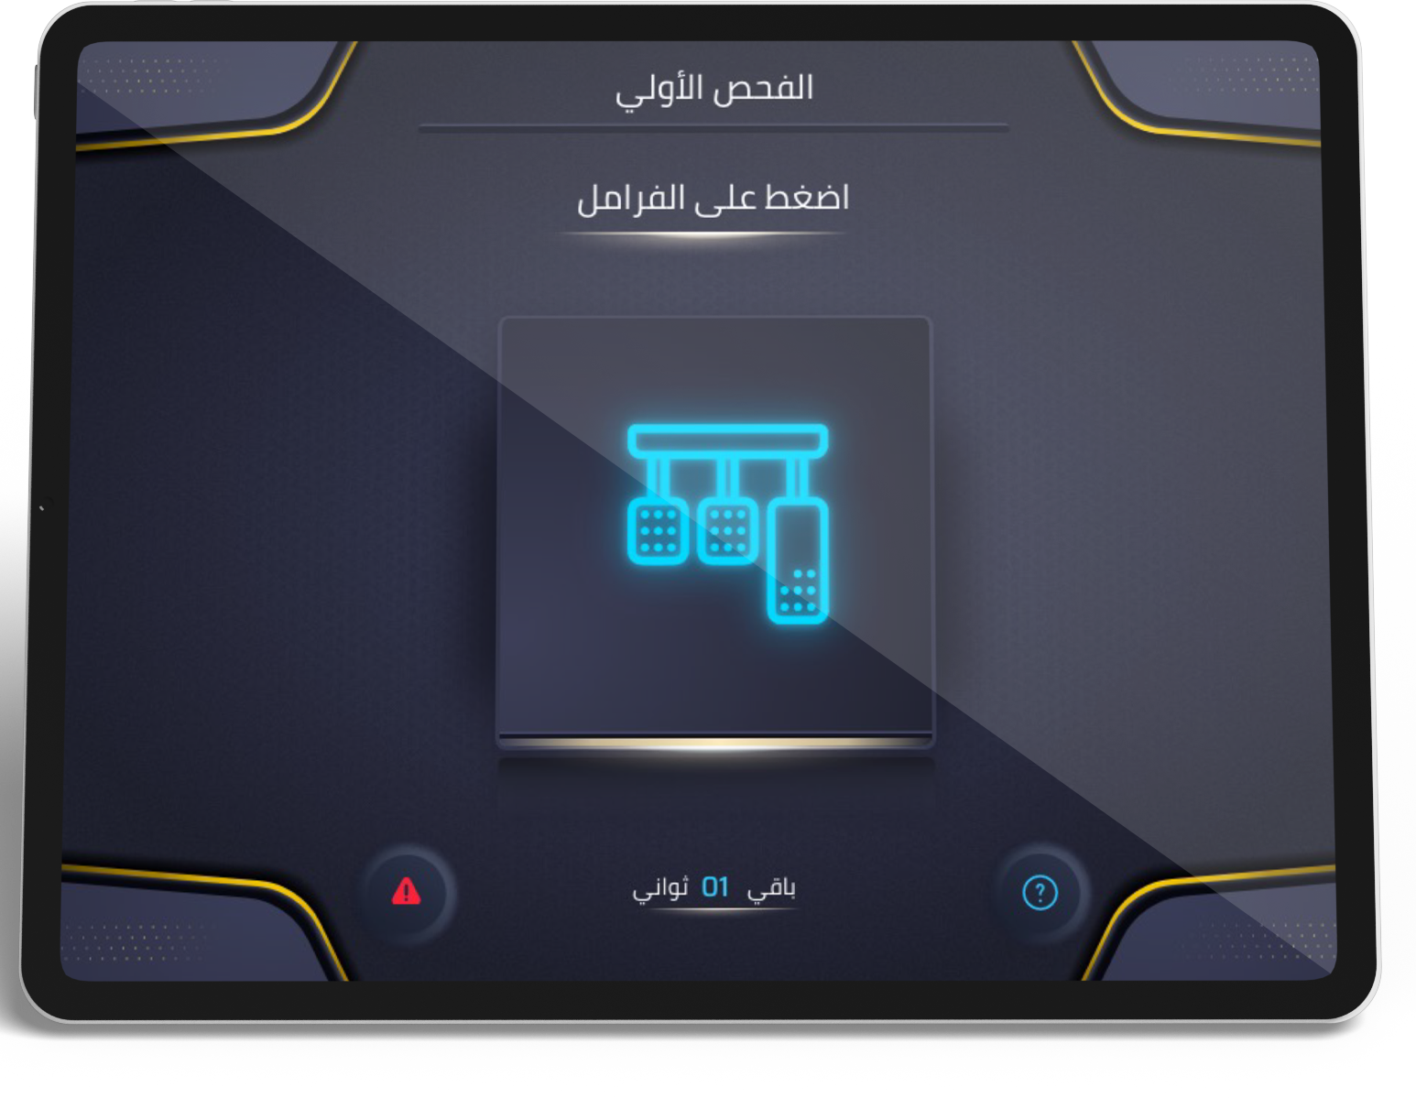
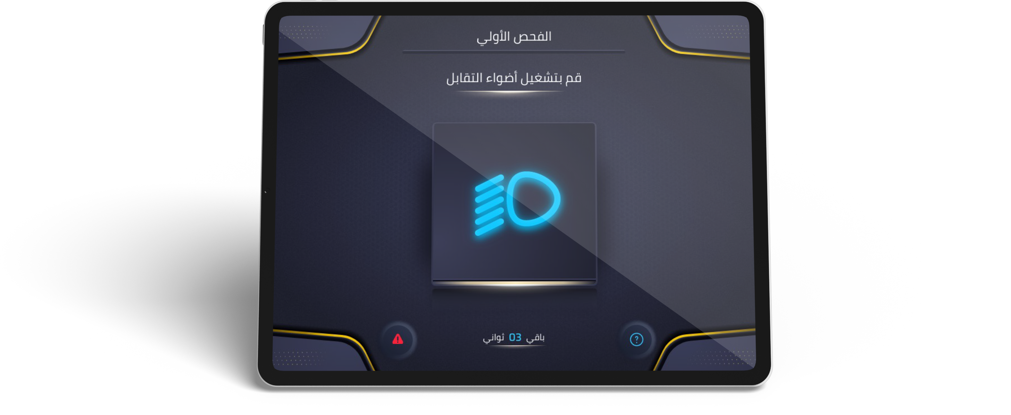
Démarrage de l'épreuve après la confirmation de l'examinateur
et positionement du candidat dans le véhicule.
Examinateur
Candidat
Démarrage de la voiture
Verification des freins
Verification des phares

Slide 15
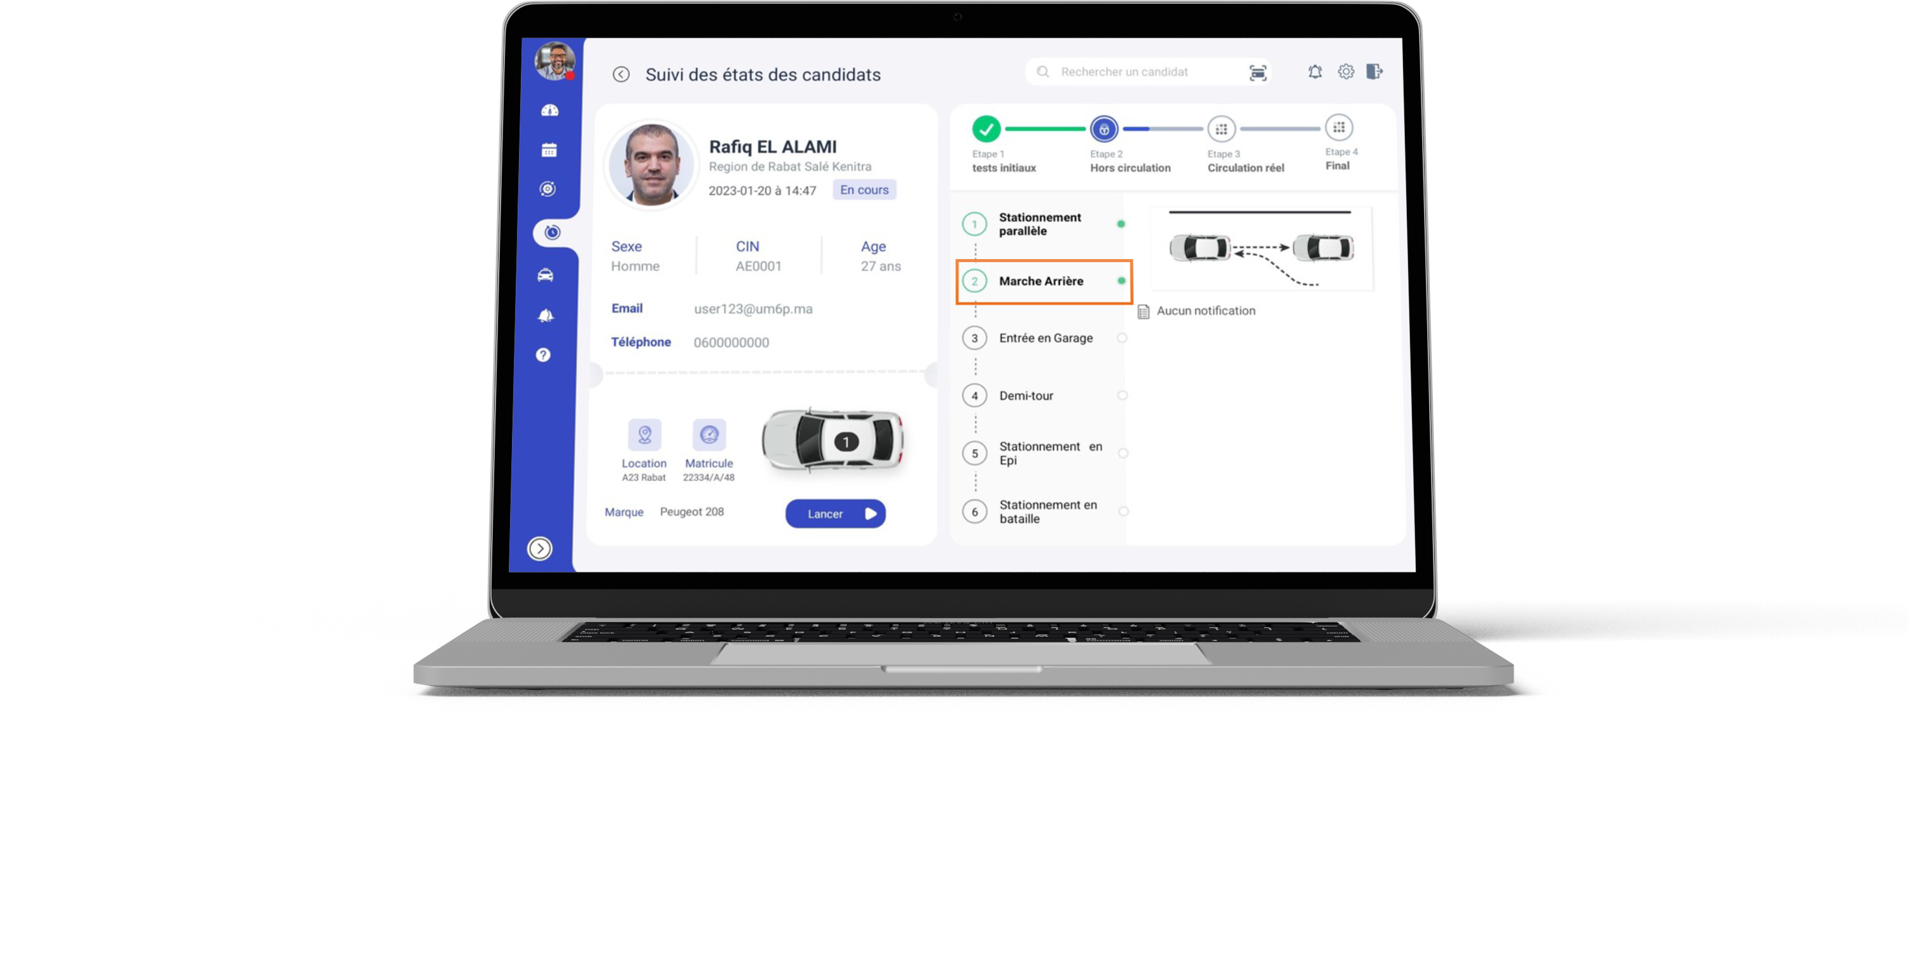
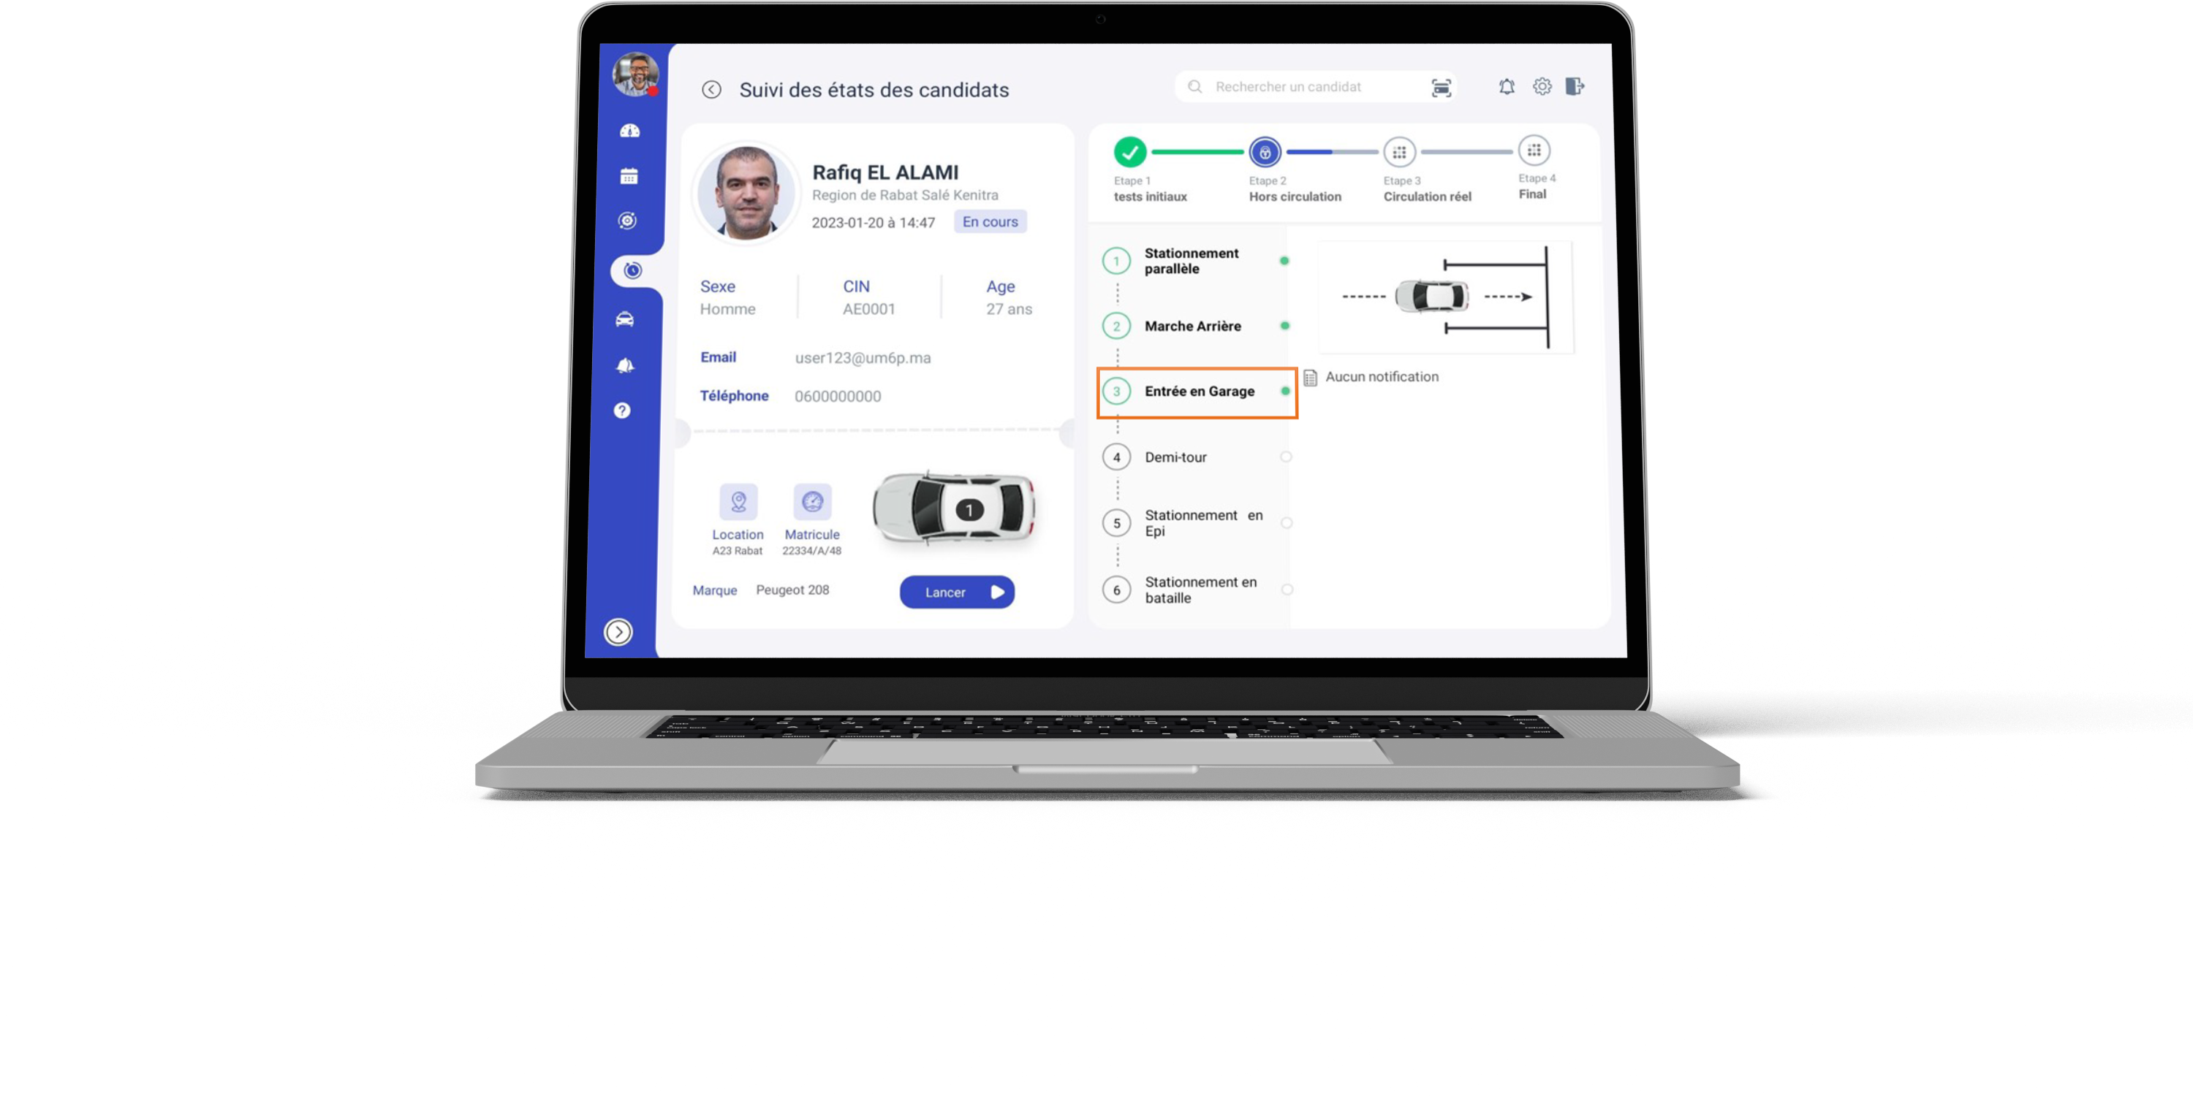

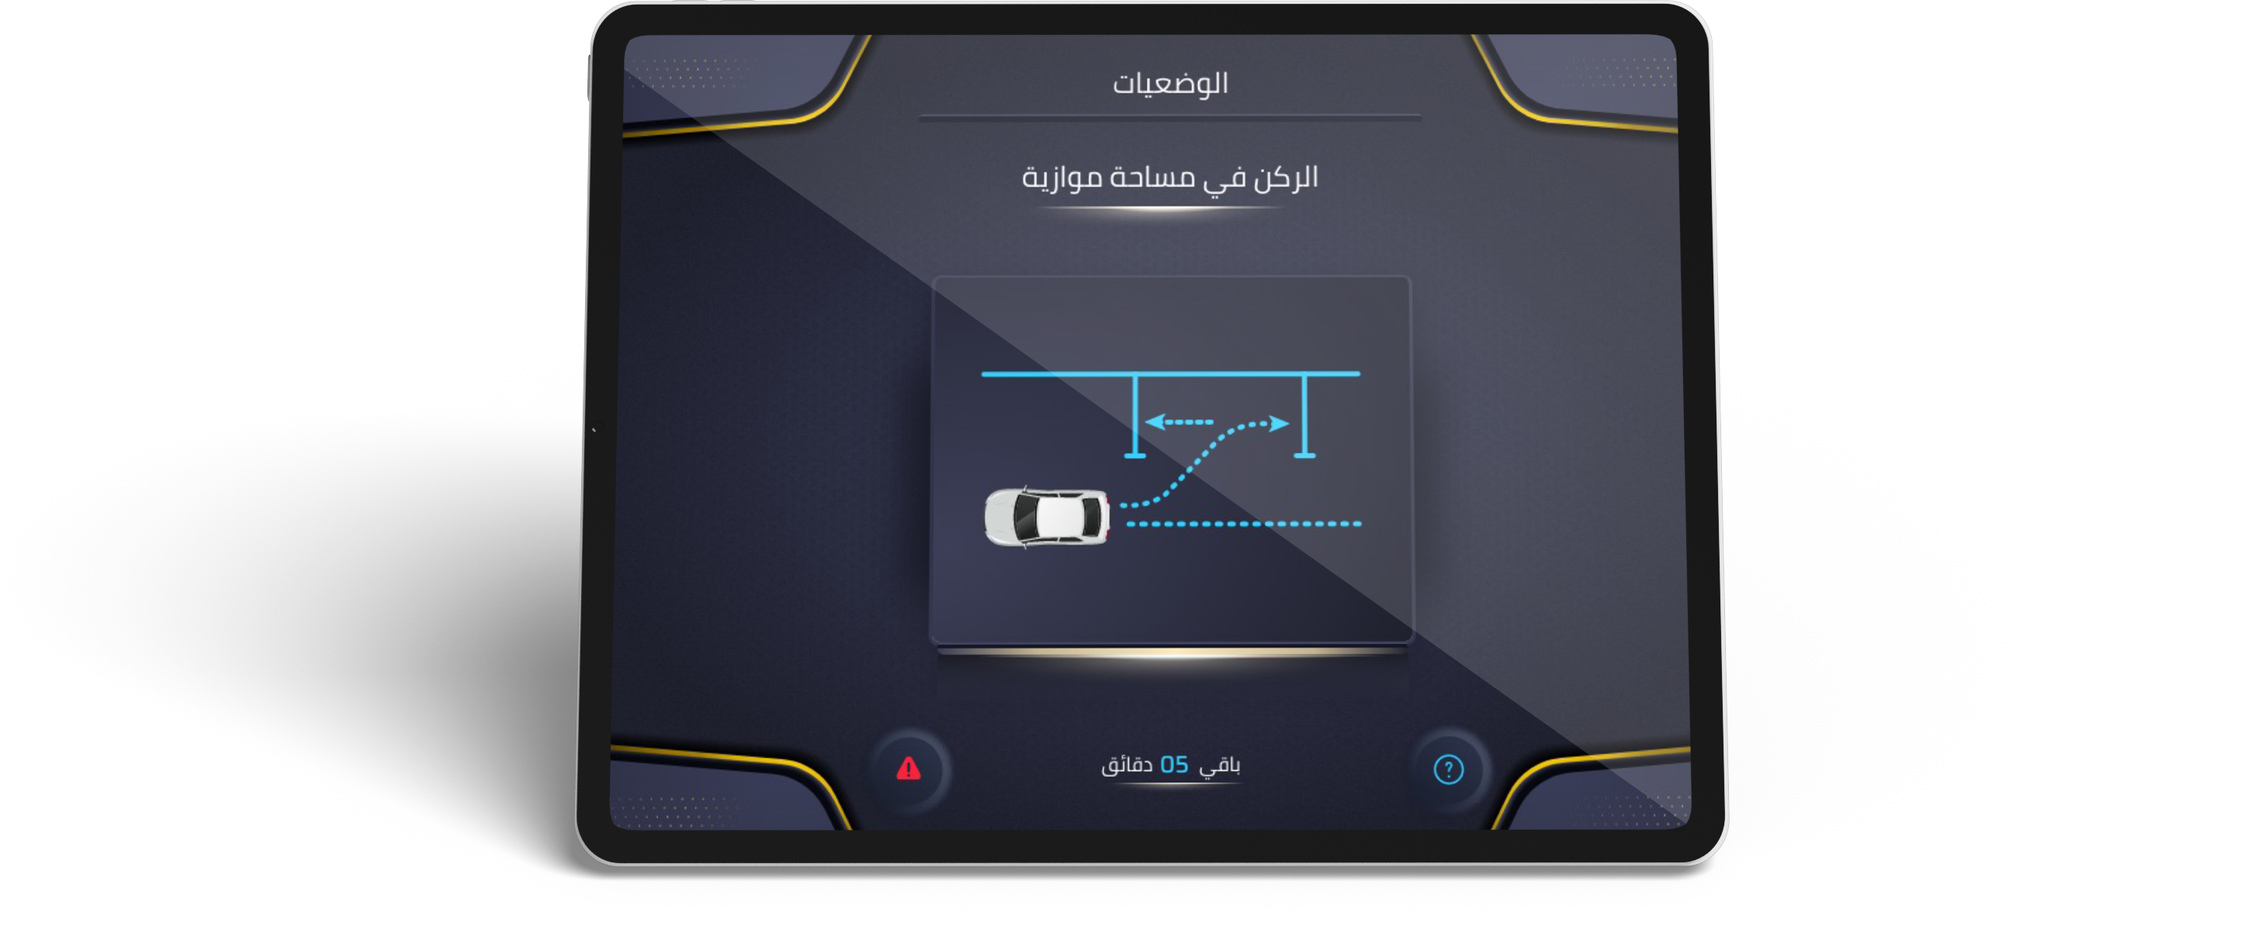

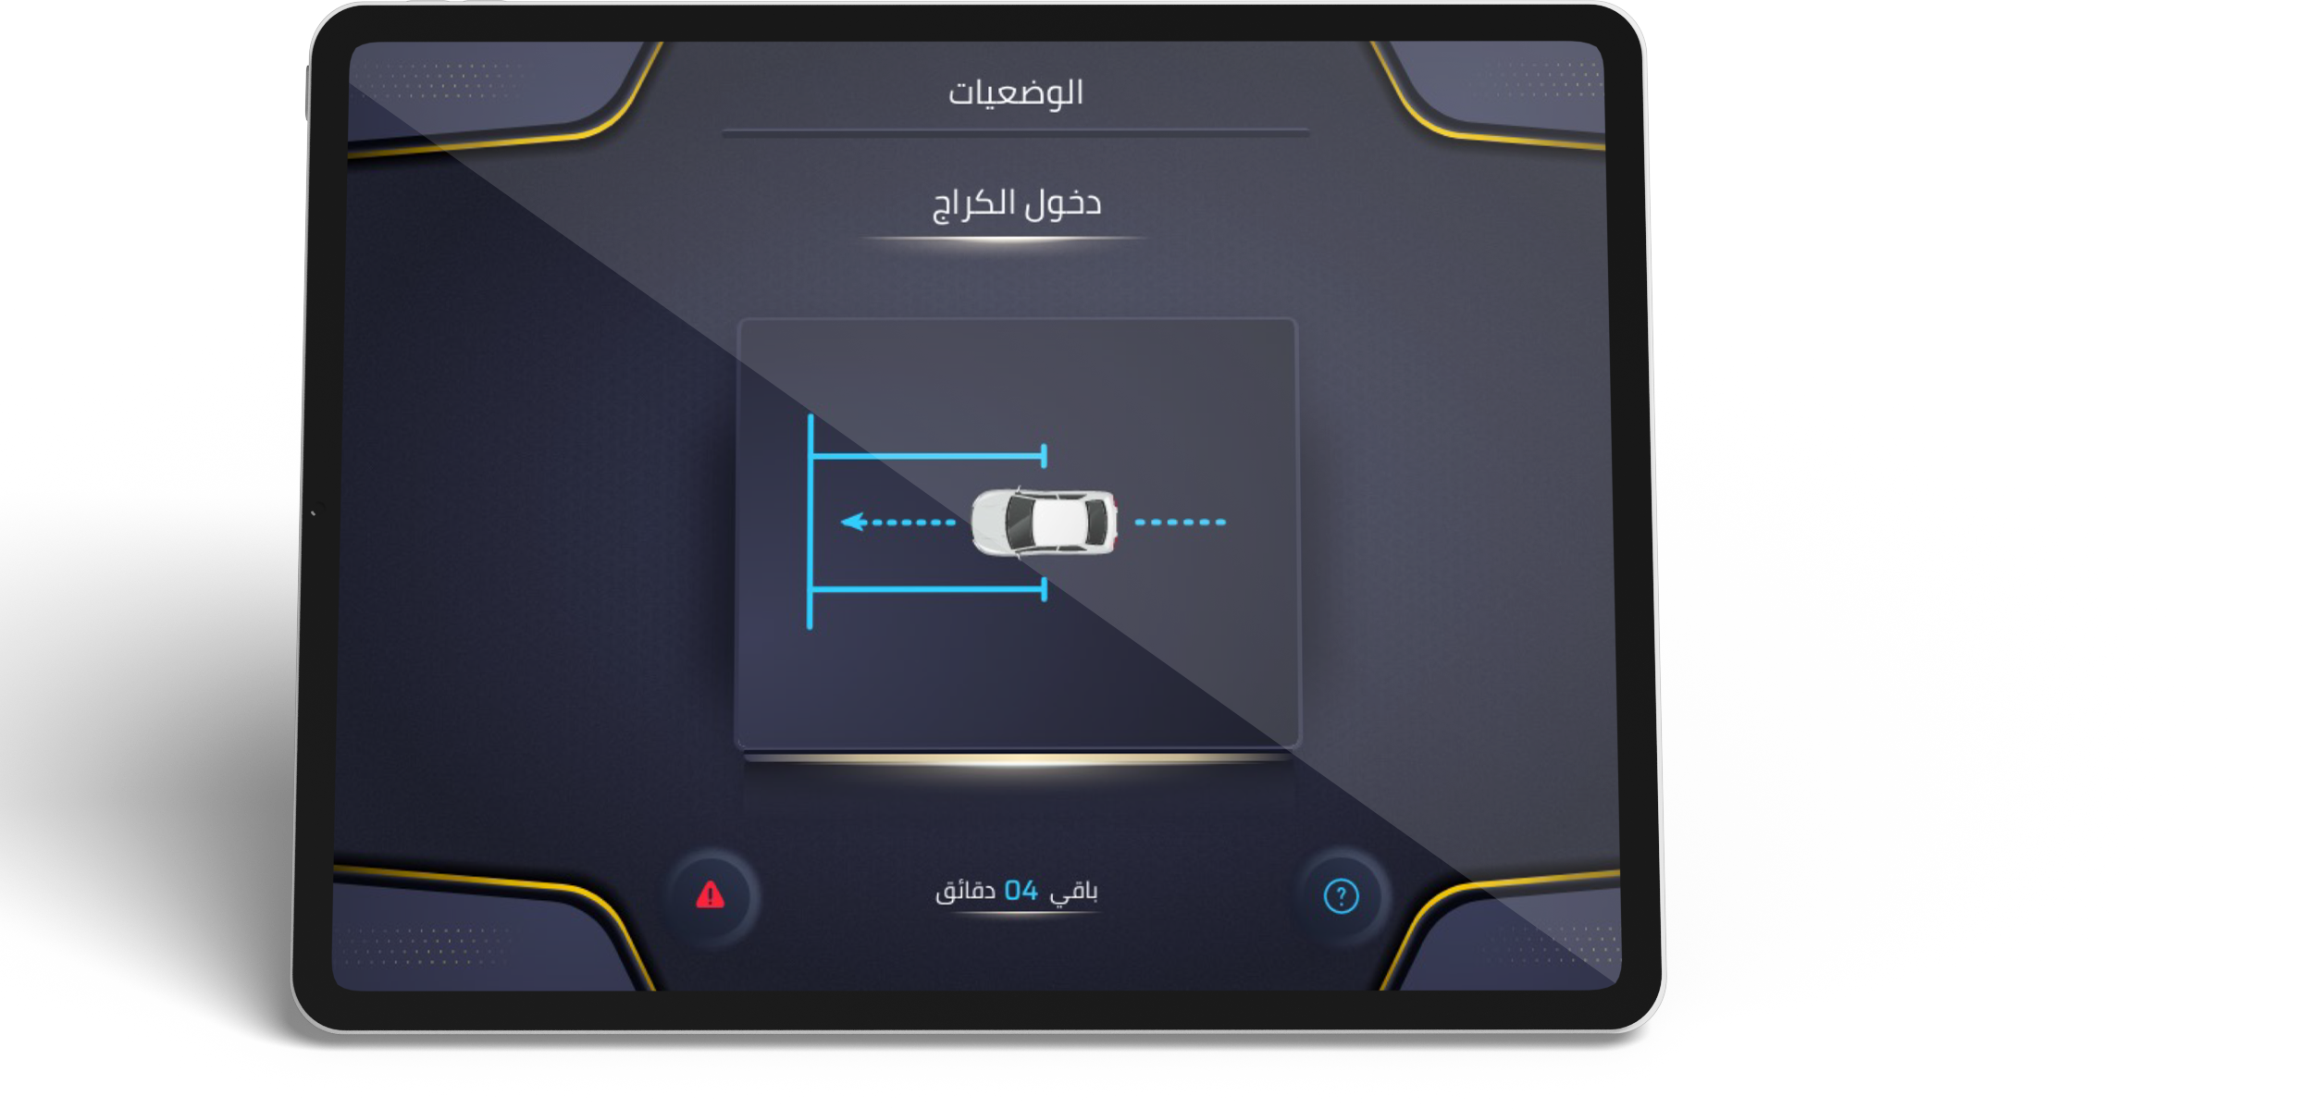
Démarrage des Manœuvres
Hors circulation
Examinateur
Candidat
Stationnement parallèle
Marche arrière en ligne droite
Entrée en garage

Slide 16
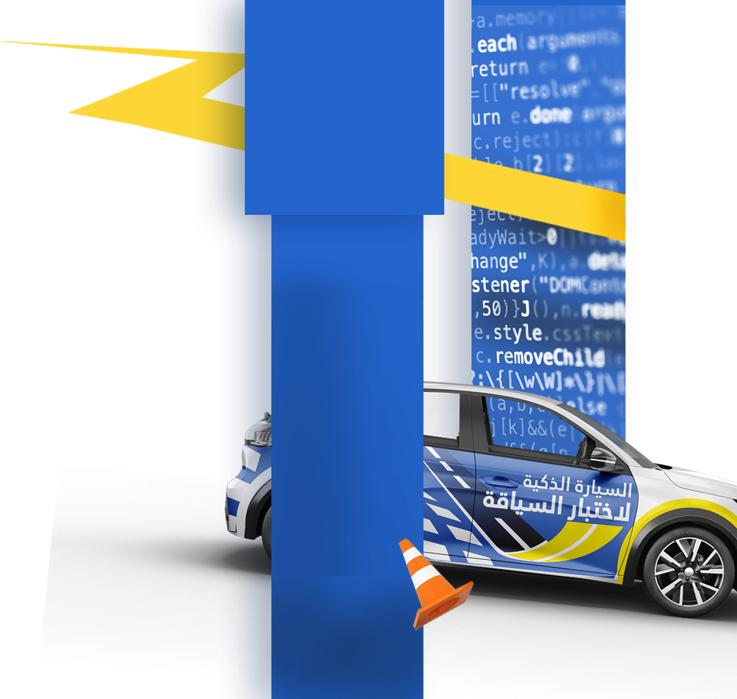
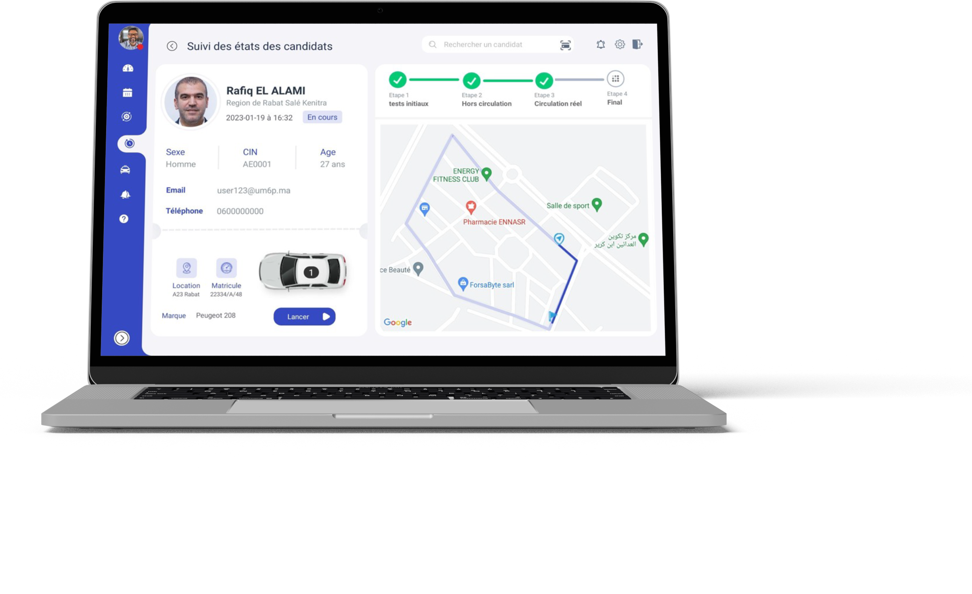
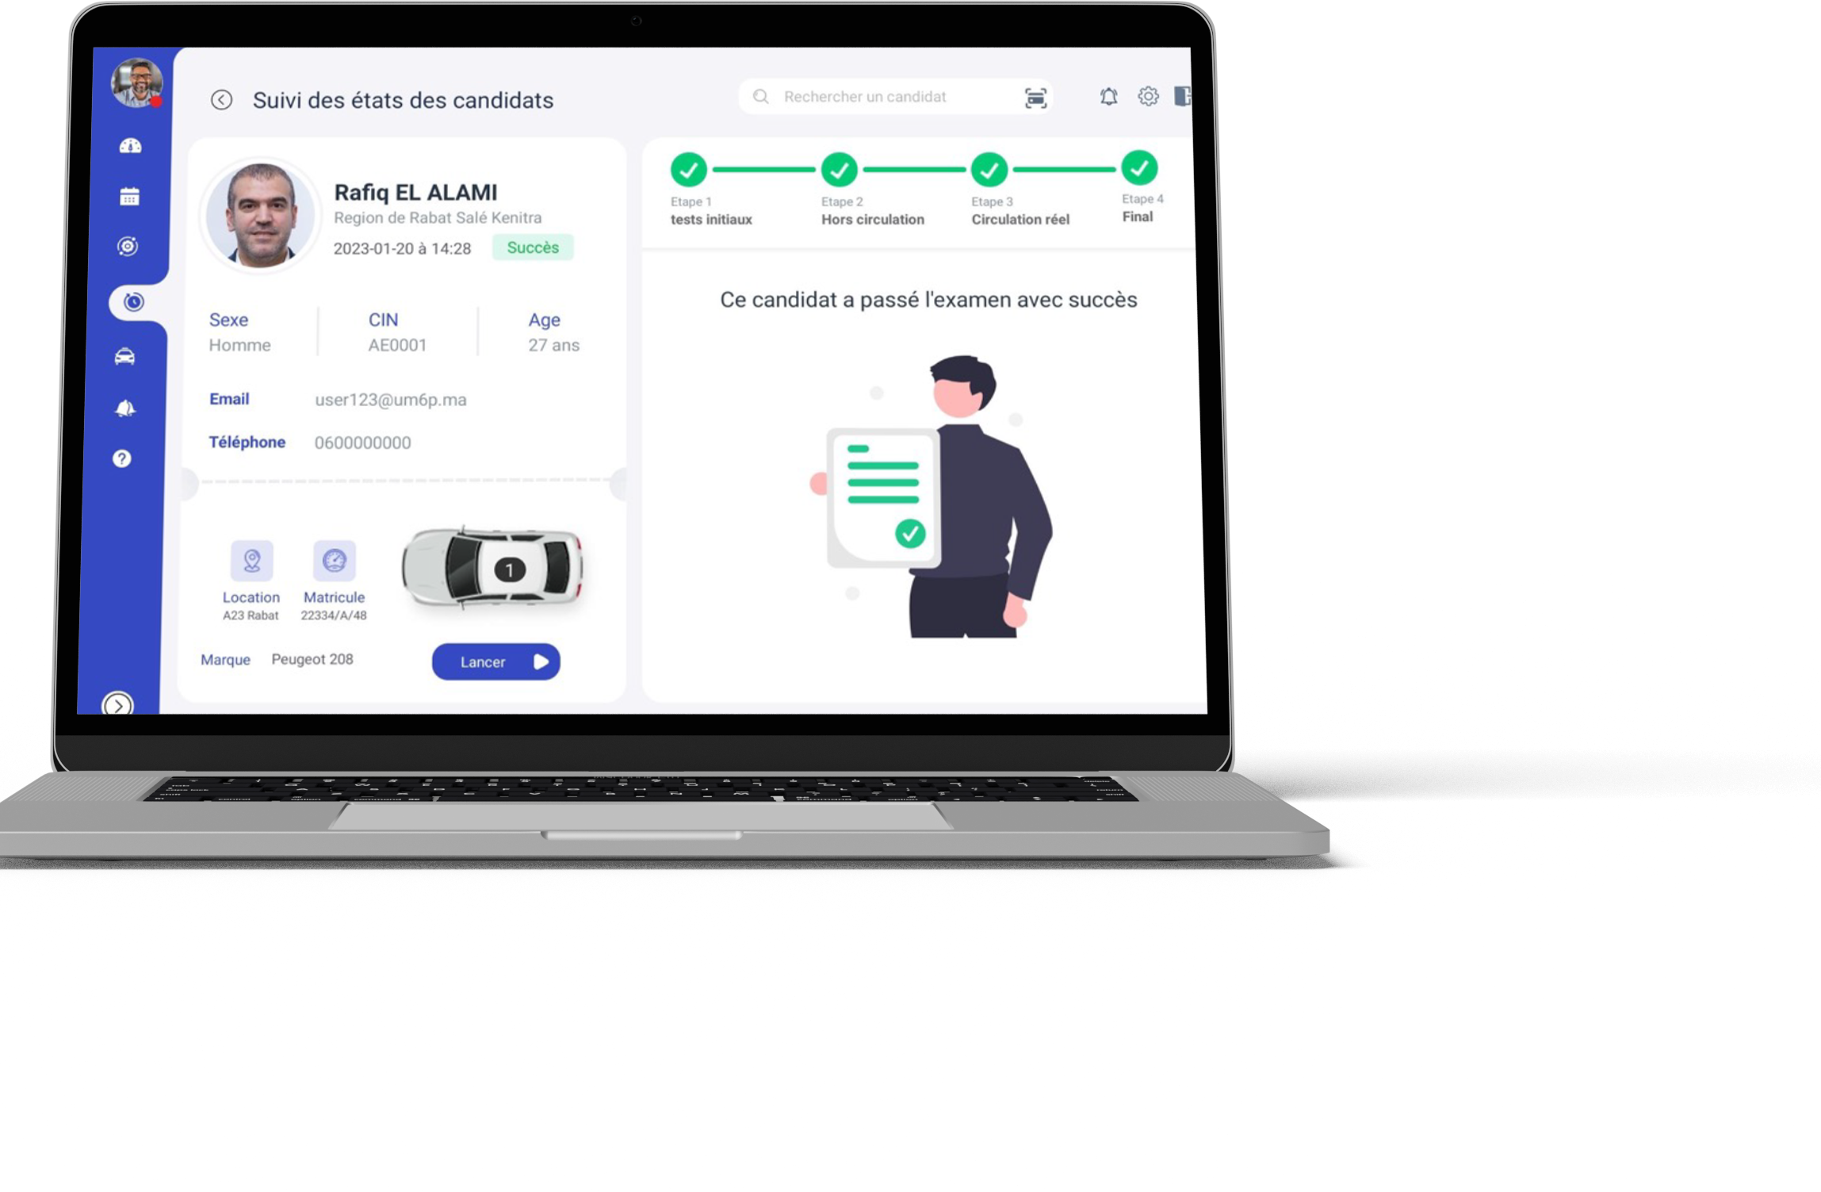
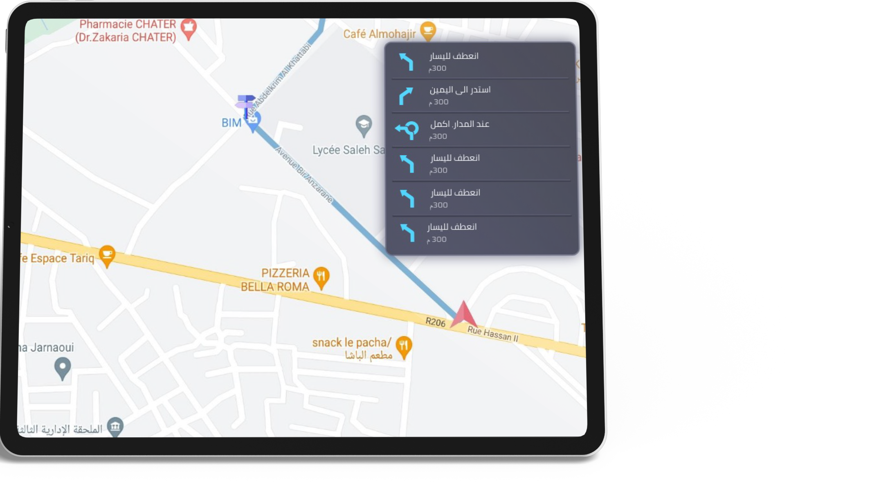
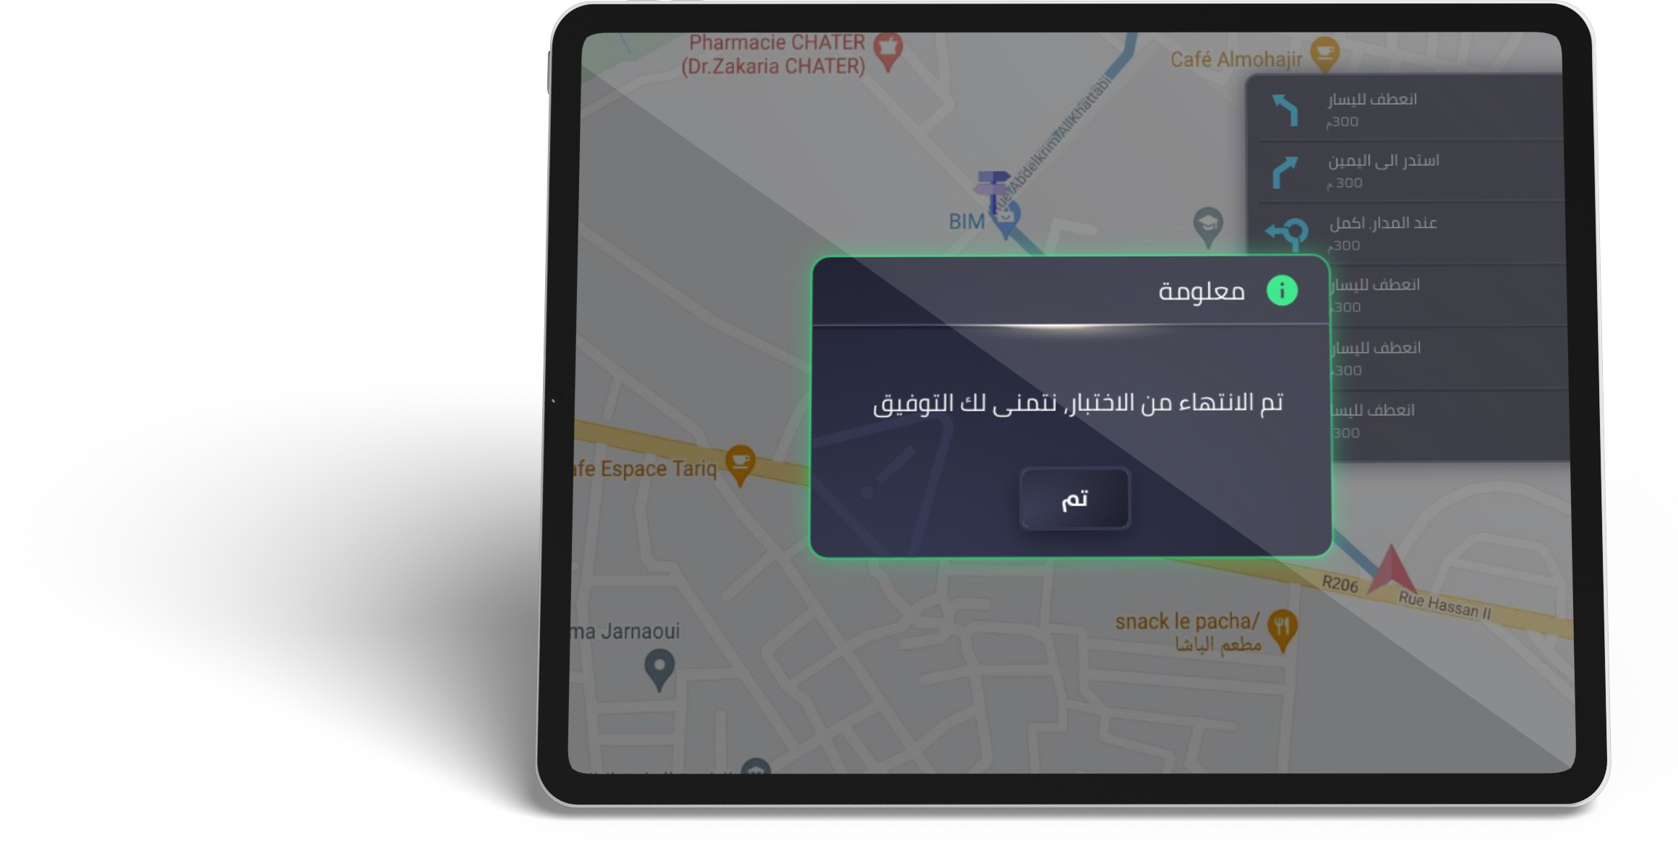

Examinateur
FIN DES
Candidat
EPREUVES
Circulation externe
Résultats de l’examen

Slide 17


